Slide 1
001-文献讨论会
---Search for the Migdal effect in liquid xenon with keV-level nuclear recoils（Phys. Rev. D 109, L051101）
陈昊

Slide 2
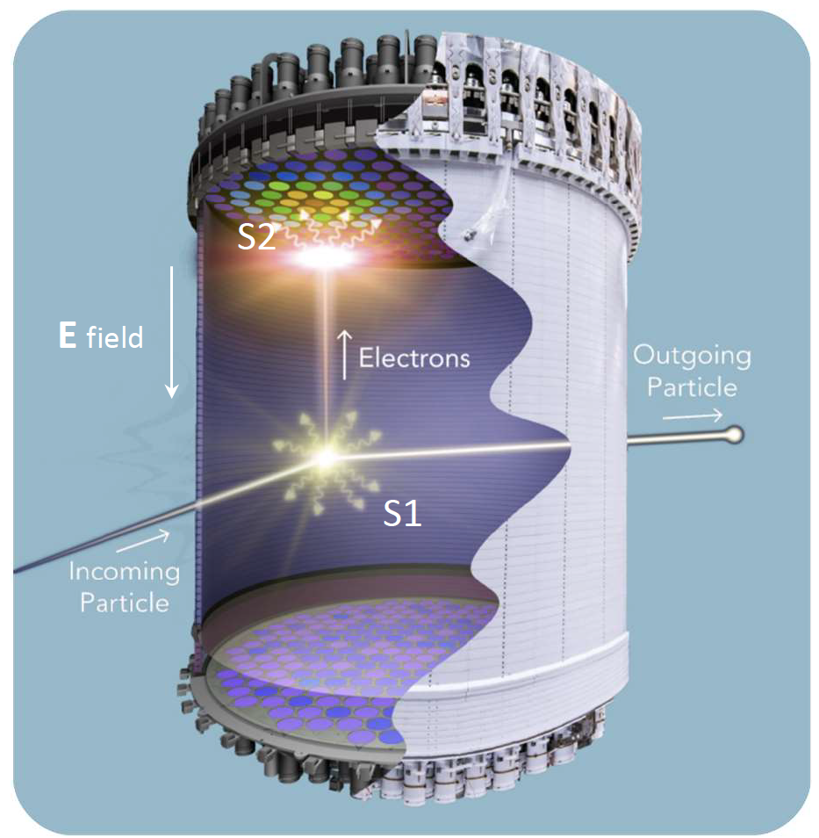
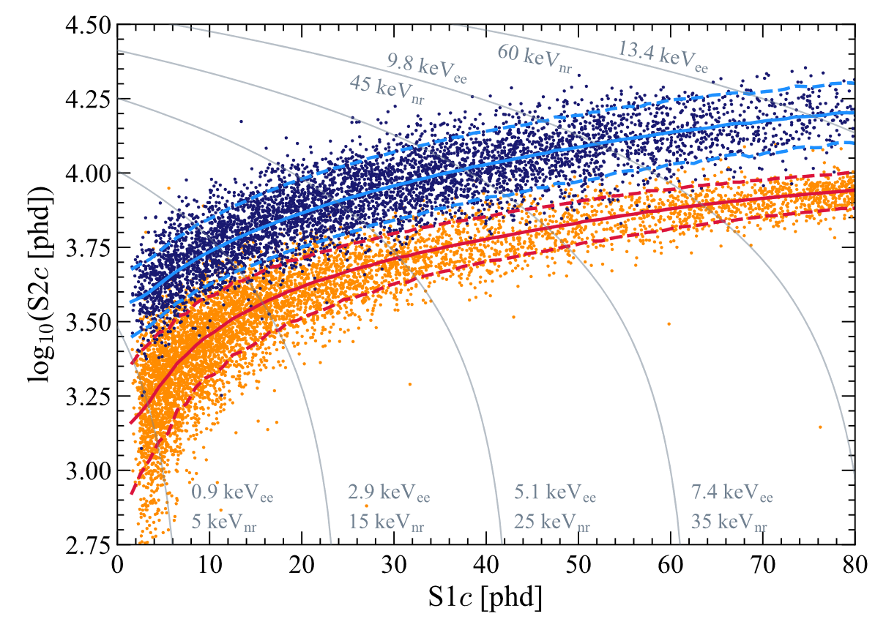
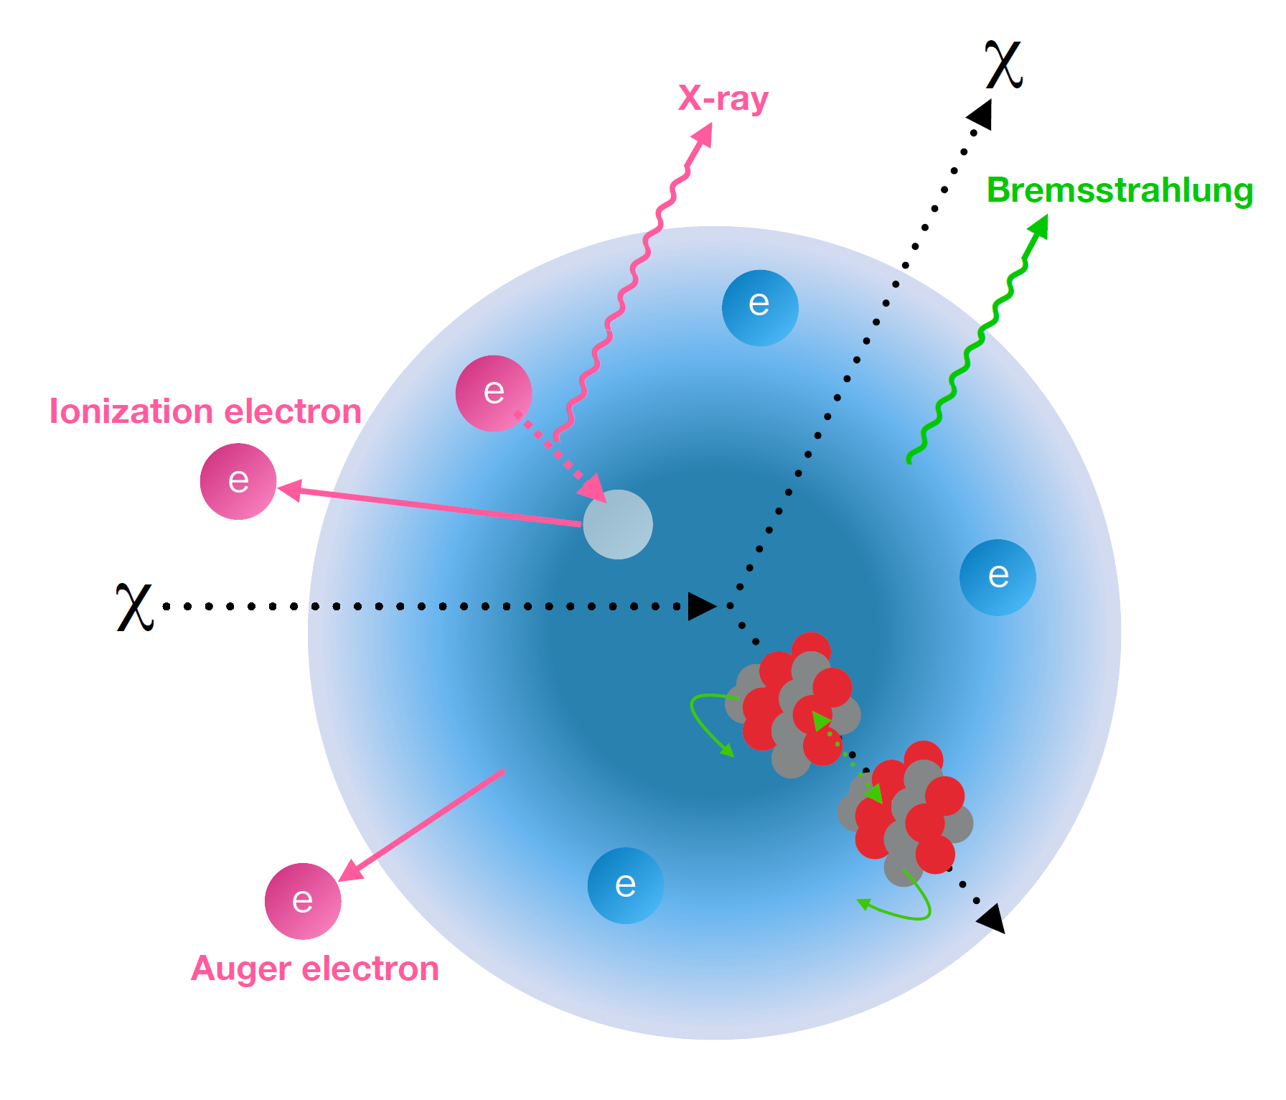
研究背景和意义
暗物质一直没找到啊，要在sub-GeV区间也找找，但这个区间的粒子沉积的能量太小了。Migdal effect可以帮忙。
双相氙时间投影室进行暗物质直接探测，针对质量在GeV至TeV之间的粒子模型
Beta/gamma产生电子反冲，GeV暗物质粒子和中子及中微子产生核子反冲，电子反冲产生的信号更大
Migdal effect还没有被实验观测到过，真的存在吗？

Slide 3
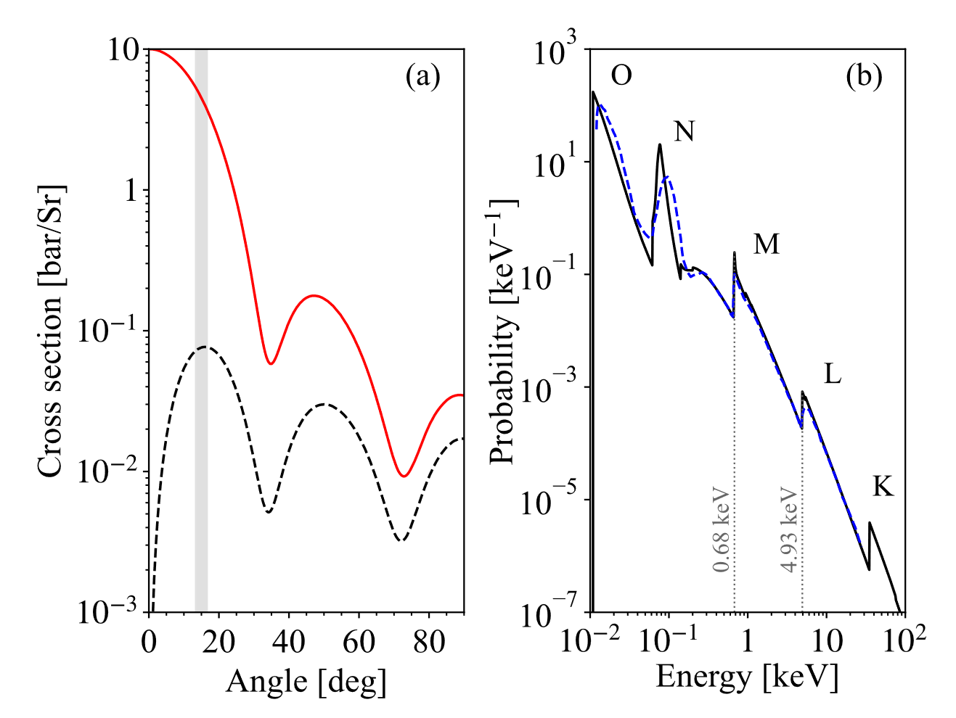
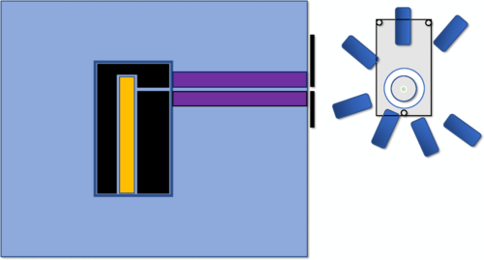
实验方法
DT中子源，14MeV单能中子
单能中子不等于沉积能量单一
TPC后面的LS探测器接收散射角度15度的中子，从而选出了在TPC中沉积能量为定值的事件（LS信号可以通过PSD来有效选出中子事件）
理论计算表明，15度最容易找到Migdal effect, 其中M，L层电子ionized的事件最有希望找到

Slide 4
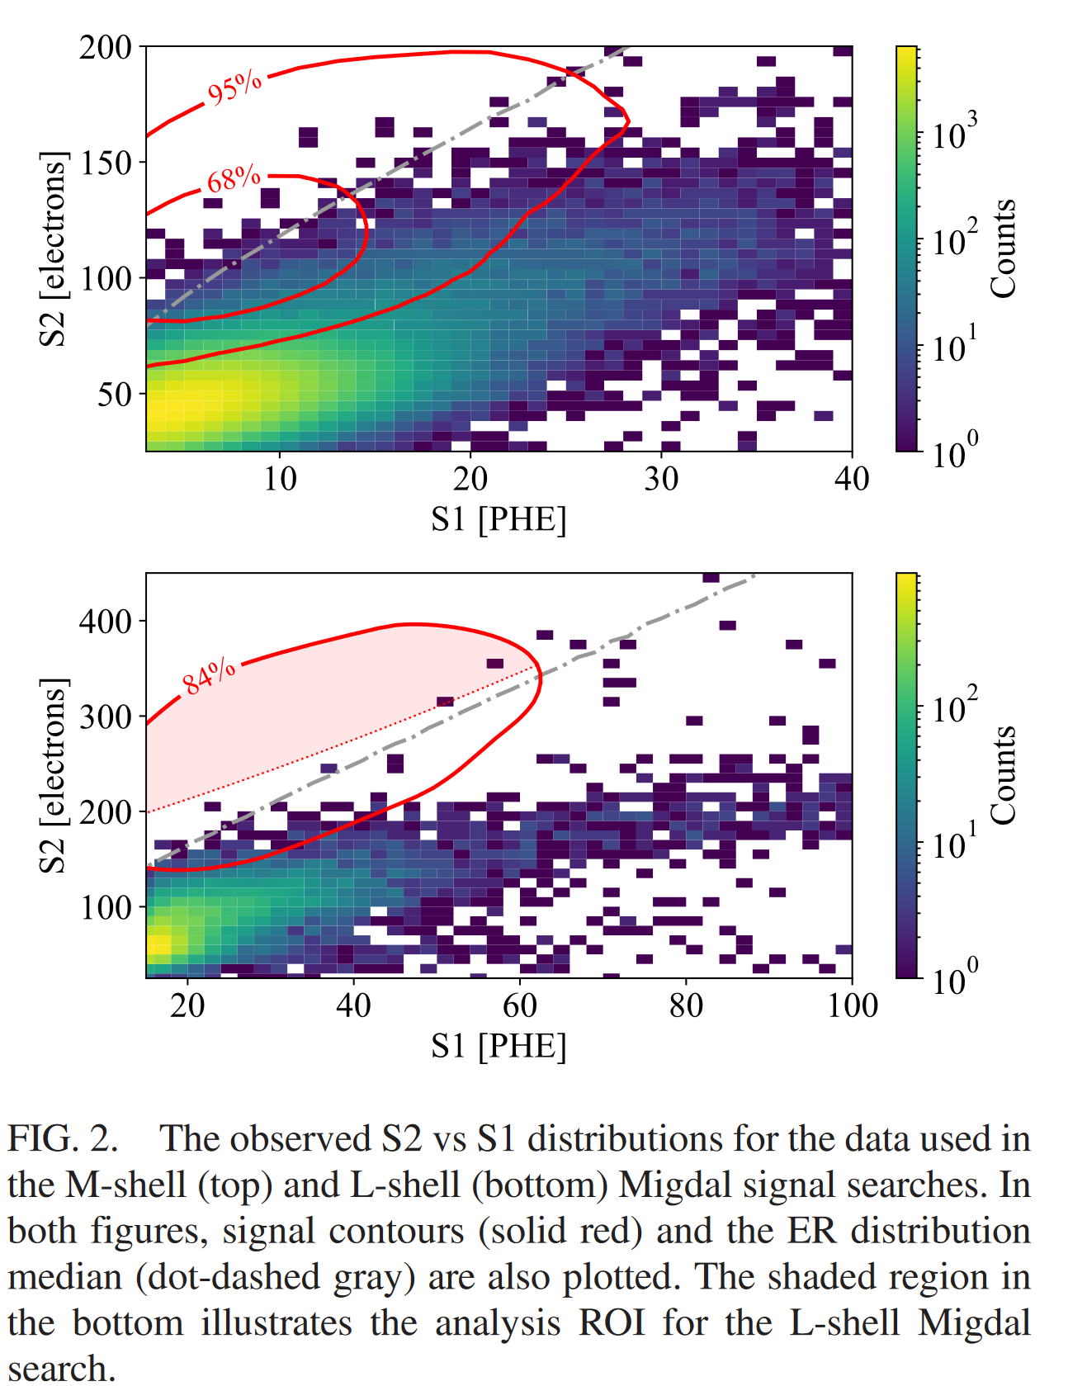
数据分析
选出的事件中主要是中子发生核反冲而产生的single scatter event, 其它包括Migdal event及其它本底（包括PS, NMS, and ER background），拟合采用2D maximum likelihood fit, in two steps:
让各种来源导致的rate都float, 做一次拟合；
用上面得到的single scatter rate，把这个参数固定下来，其它的来源rate还是float, 然后对plot中上半部分拟合得到Migdal event rate.

Slide 5
结果
M shell: 数据结果 16.3 ^{+21.7} _{-16.3} counts, 理论预测 148.2 +-16.3
L shell: 数据结果 2 counts, 理论预测 5.6, low statistics, large uncertainties, not reliable
所以呢？
Migdal effect可能不存在，用这个效应去增强探测实验的limit是不对的
或者Migdal effect现在的理论计算有误，有误的来源可能是NR和ER同时出现时recombination更强而导致了电离信号减小

